Slide 1
Разработать и запрограммировать мини-игру «Пара Изображение»
Название работы:
Студент: Фам Тхи Тхань Хуен
Руководитель: Алимов А.А.

Slide 2
1) Требования пользователя
Правила игры: новая игра является новый экран игра. Время засчитывается в 300 секунд, и будет работать в обратном направлении до 0.
- Интерфейс выбрать один ребенок будет иметь один красный границы окружает. При выборе последних двух будут потеряны.
- Когда время 0, то вы потеряете
- После того как вы закончили 3 карту, вы выиграете.
- Пользователя использовали Android.

Slide 3
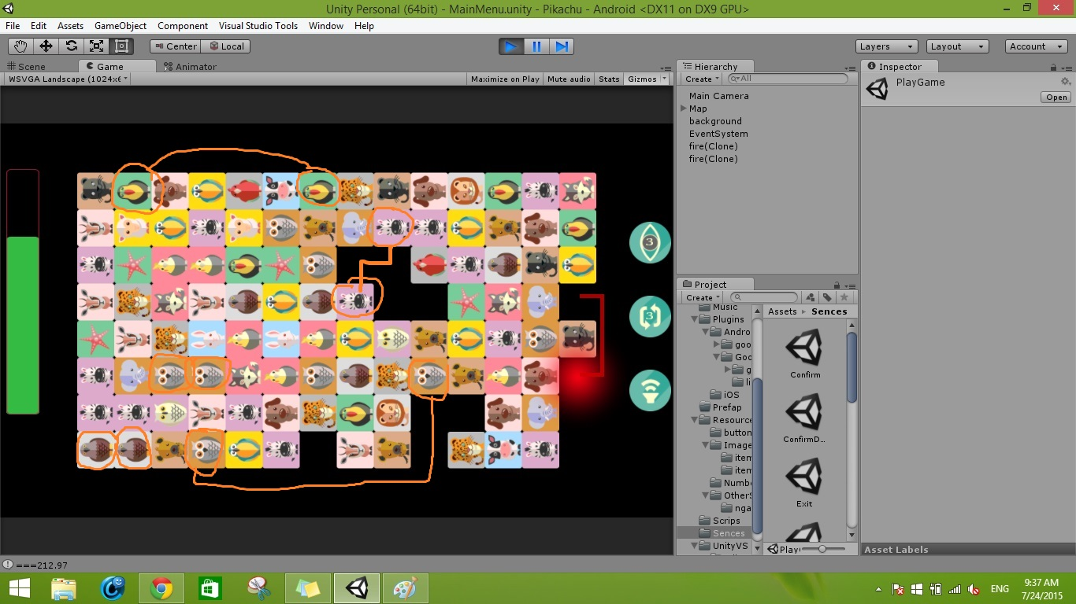
Как пара
Изображение потерял:

Slide 4
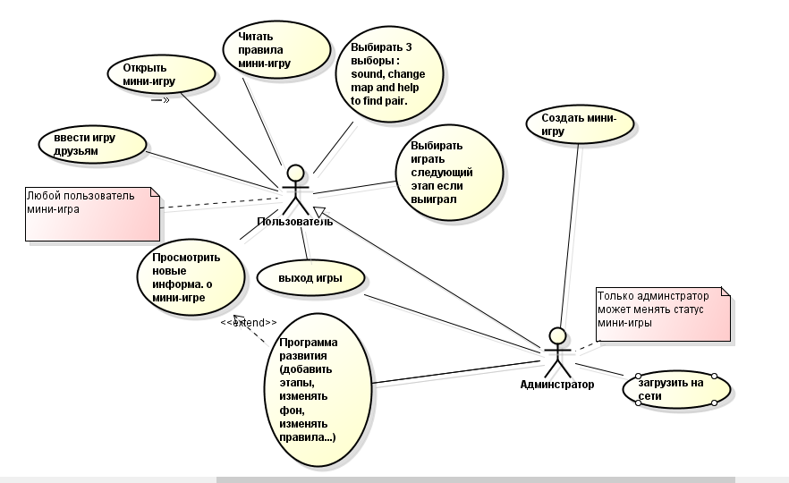

Slide 5
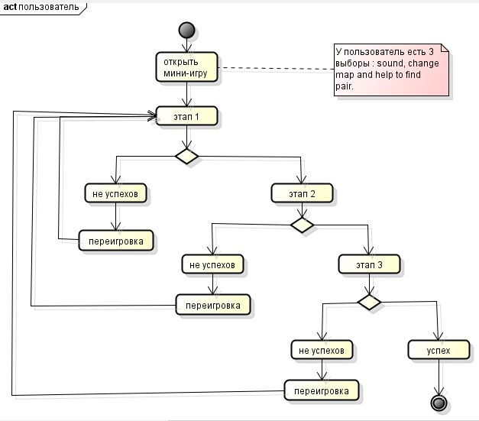

Slide 6
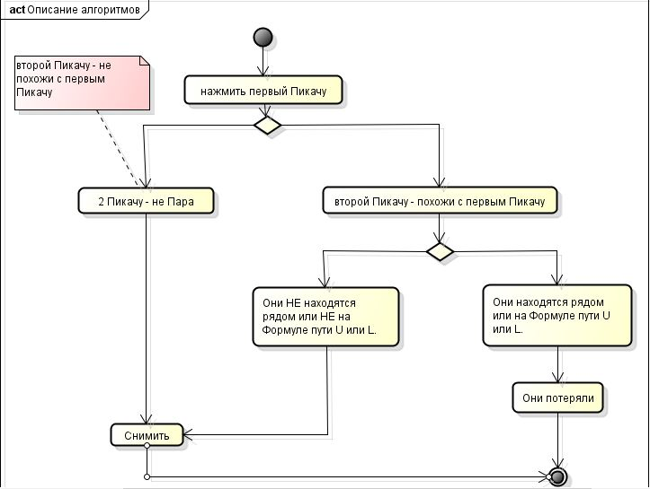
2) Описание алгоритмов

Slide 7
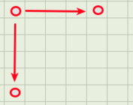
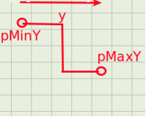
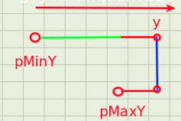
Есть 3 случай: + В случае находится на строке или столбце
+ Утвердить образом горизонтально, вертикально внутри прямоугольника
+ Формула пути U или L.

Slide 8
2.1) В случае находится на строке или столбце
TH1: Два в той же точке линии (прямой линии в х)
TH2: Два в той же точке в один столбец (ось линии)
С этого основного 2-й, мы просто используем цикл от начала до конца, и посмотрите строки, которые не связаны между собой. Если затем считать завершенным, в противном случае мы будем использовать TH расширить горизонтально или вертикально, чтобы делать дальше. Для этого рассмотрим 2 TH 2 функция используется checkLineX (INT Y1, Y2 INT, INT х) и checkLineY (INT x1, x2 INT, INT у), соответственно, с точки зрения товаров и в плане колонн.Функция возвращает истину, если путешествие между 2 точками, если не будет ложным.

Slide 9
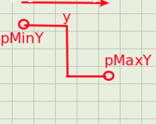
2.2) Утвердить образом горизонтально, вертикально внутри прямоугольника
С 2 точки смещения, первый столбец мы будем смотреть внутри прямоугольника, что 2, который генерирует, в смысле это формы Z.
ТН3: Утверждение горизонтальной образом внутри прямоугольника
Строить функцию checkRectX (точка P1, P2 Point),
(проверьте степень горизонтальных прямоугольников,
P1 и P2 сгенерированный 2 балла). Во-первых, узнаем,
что координаты точки столбца (у) меньше (pMinY), тем больше точку (pMaxY). Далее мы мало заботимся, чтобы запустить крупные частицы (слева направо), с каждой колонки (у) соответственно, мы увидим 3 линии при малых сложенные легко с функцией checkLineX и checkLineY не используя строить. Если он действительно существует столбец, который делает это дорога, соединяющая 3 демонстрирует способ мы были между 2 точками, и мы вернемся значение в том, что у колонны. В противном случае она возвращает -1.
ТН4: Утверждение вертикальной траектории
Функция Строительство checkRectY (точка P1, P2 Точка) аналогичны ТН3 сделал, но будьте осторожны вертикально.

Slide 10
2.3) Формула пути U или L.
TH5: рассмотреть возможность расширения по
горизонтали. Pассматривать расширение по
горизонтали влево или вправо, функции
checkMoreLineX (точка P1, P2 Пойнт, INT типа),
где P1, P2 являются 2 балла, чтобы проверить,
найти свой путь вокруг, тип тип , тип получите
значение 1 (перейти к) или -1 (перейти слева).
Во-первых, мы выяснить точку с колонки (у) меньше (pMinY), точка имеют большую у (pMaxY). Потому что, когда рассматривается в прямоугольнике или на линии, затем 2 точки, чтобы не быть вместе, поэтому мы расширили его из глядя в сторону от колонок pMaxY.y (колонны колонны, содержащих большую точку ) и справа от колонны pMinY. И любое увеличение или уменьшение индекса столбца до 2 баллов (pMinY.x, Y) и (pMaxY.x, у) не является препятствием. Если вы столкнулись с какой-либо медицинской значение, что делает вертикальную линию (зеленый), это, оказывается, быть информированным нашли способ. При том, что функция возвращает значение у колонны найти, в противном случае возвращает -1. Однако, прежде чем мы рассмотрим каждый столбец, поэтому мы должны рассмотреть период с pMinY pMaxY (сплиттер зеленый) с информацией не сделали.
TH6: В проходят вертикально
Выполнение функций, checkMoreLineY (точка P1, P2 точки, целого типа) похожи, но каждая строка браузера.

Slide 11
3) Выбор технологий, языков и средств разработки
Программа должен корректно работать на Android версией 4.1.1 и выше. монитор;
Программа должна быть написана на языке C#. В качестве интегрированной среды разработки программы должны быть использована программа Unity 5.1.1f1, Sublime 2.0, использовала Android Studio, java 1.8.0, Android SDK tools.

Slide 12
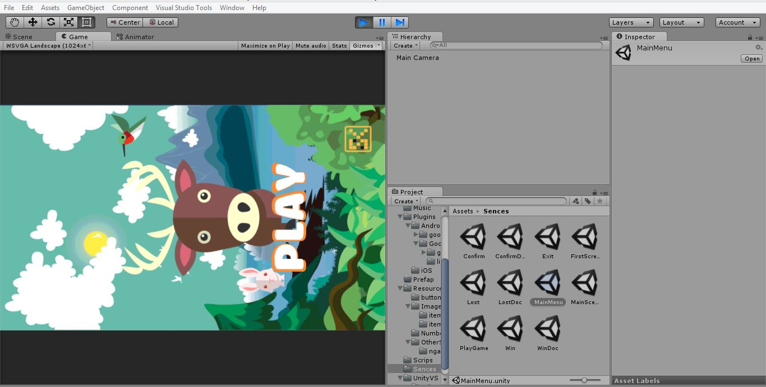
4) Экранные формы
Начальный экран в проэкте

Slide 13

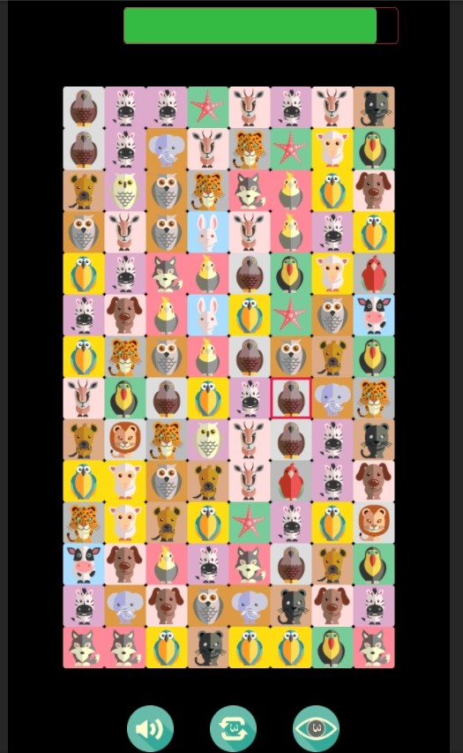
Когда Изображение был выбирать, Изображение с красным внешним ободом.
Первый экран

Slide 14
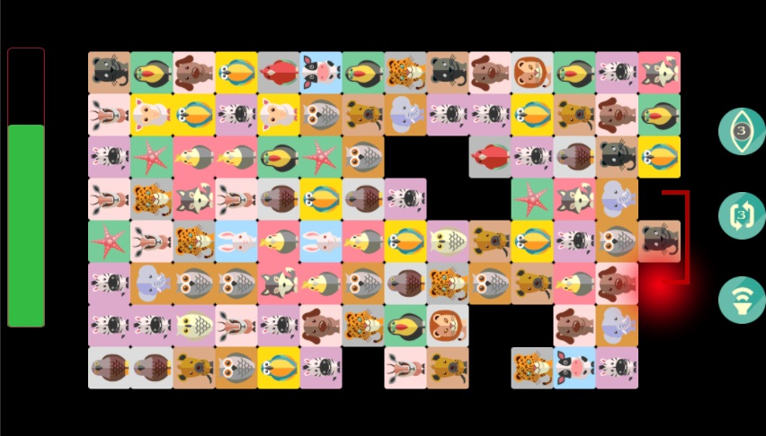
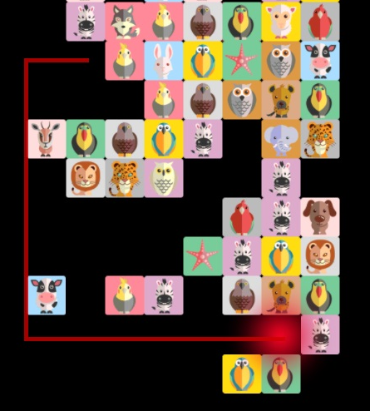
Когда нажмите пары Изображение , Они потеряли.

Slide 15
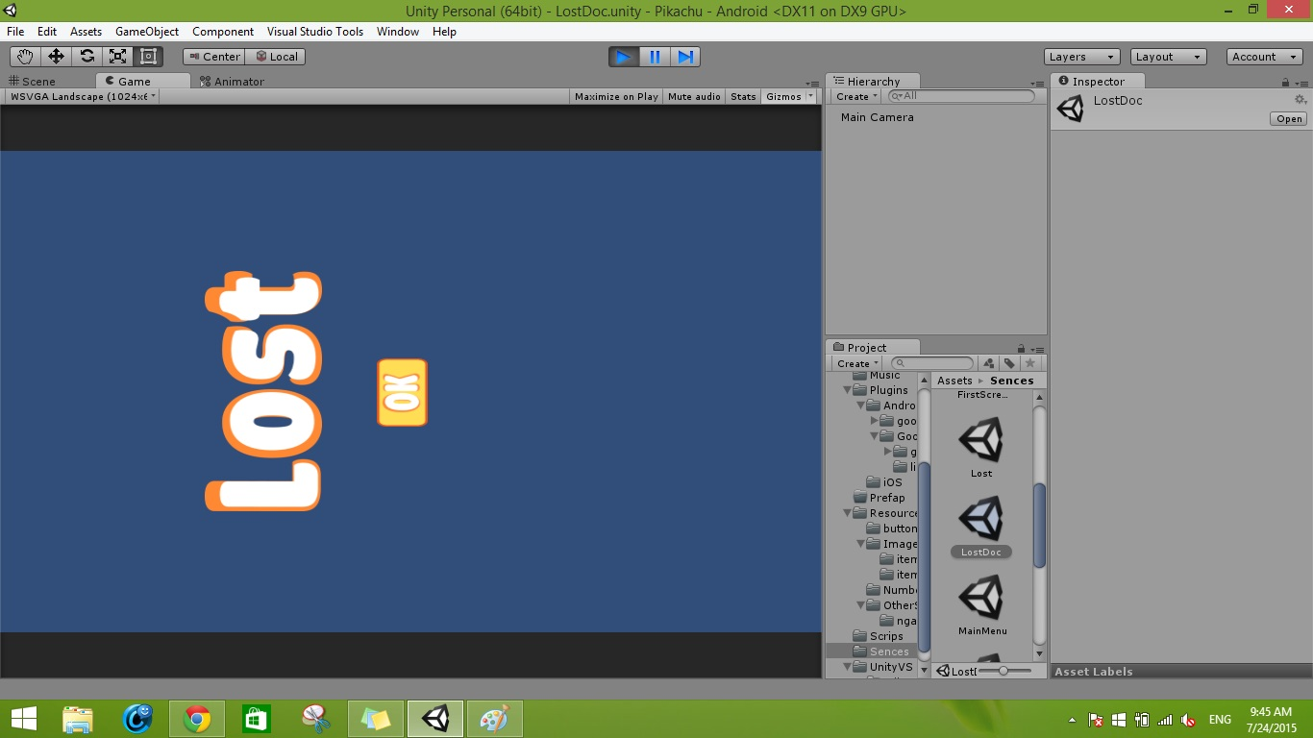
Когда пользователь не успех.

Slide 16
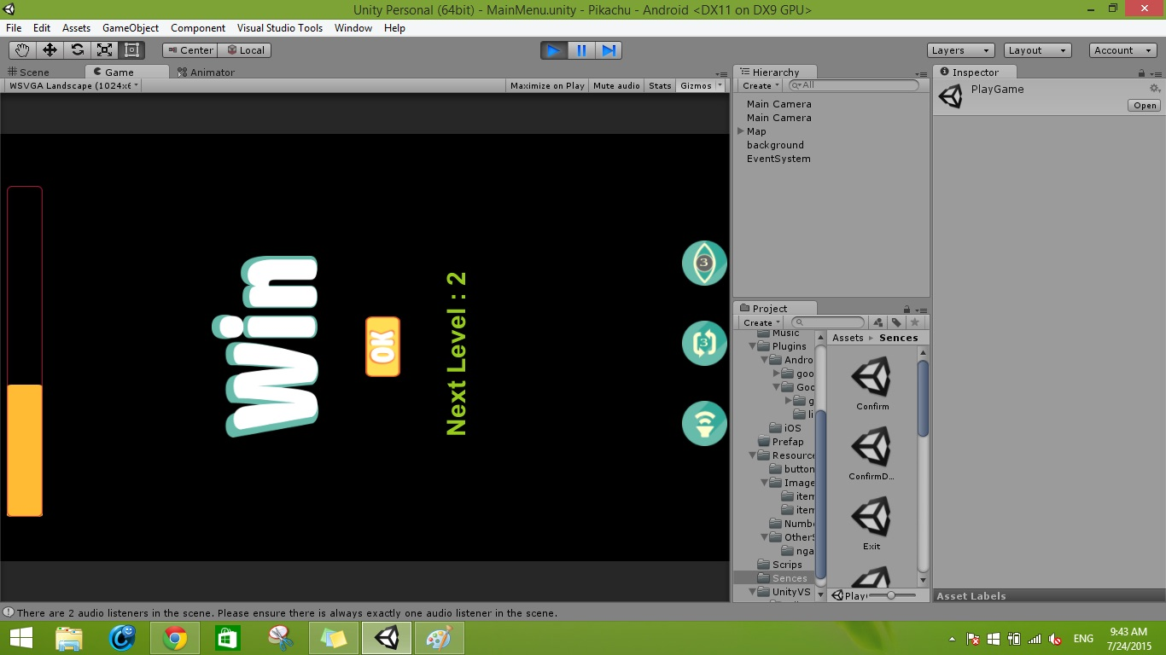
Когда пользователь успех этап 1.

Slide 17
Когда пользователь успех 3 этапы.

Slide 18
5) Выводы (какими навыки овладели, какие были проблемы, как их удалось решить и т.д)
Навыки овладели : Понимание алгоритмы определения Изображение 2 одна пара или нет.
- Понимание больше о Unity, C #, Android SDK tools.
Проблема: Потому что была только C ++ в основном, появлялась некоторые проблемы на C #.
- Потому что Познакомиться Unity, Android studio, поэтому у меня была проблемы при установке и использовании программы.
И наконец, получила нормальную мини-игру

Slide 19

Спасибо за внимание!

